Slide 1
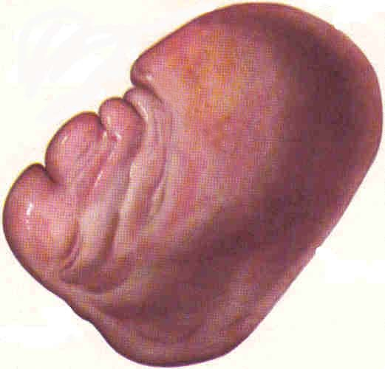
ელენთის დიაფრაგმული ზედაპირი

Slide 2
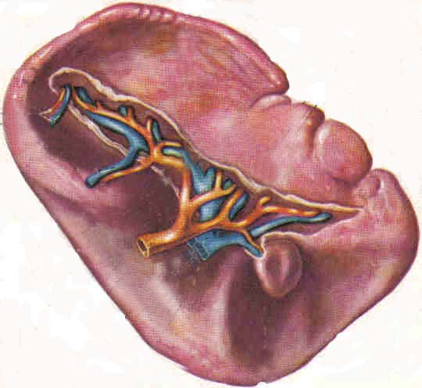
ელენთის ვისცერული ზედაპირი და ელენთის კარი

Slide 3
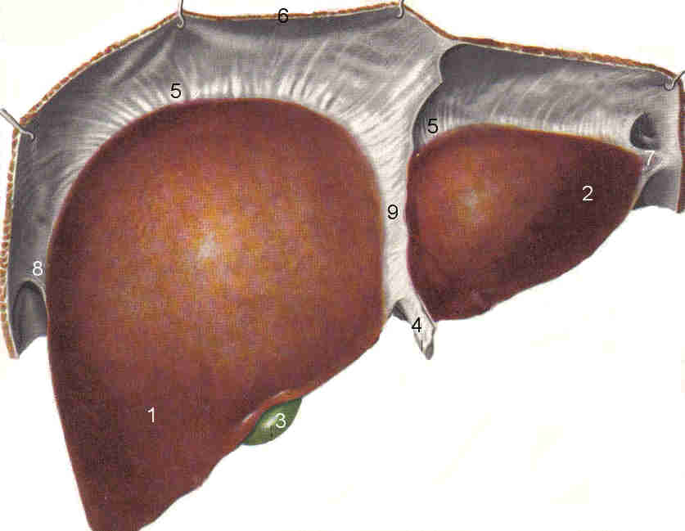
ღვიძლის დიაფრაგმის ზედაპირი 1. ღვიძლის მარჯვენა წილი; 2. ღვიძლის მარცხენა წილი; 3. ნაღვლის ბუშტი; 4. ღვიძლის მრგვალი იოგი; 5. ღვიძლის გვირგვინოვანი იოგი; 6. დიაფრაგმა; 7. მარცხენა სამკუთხა იოგი; 8. მარჯვენა სამკუთხა იოგი; 9. ღვიძლის ნამგლისებური იოგი.

Slide 4
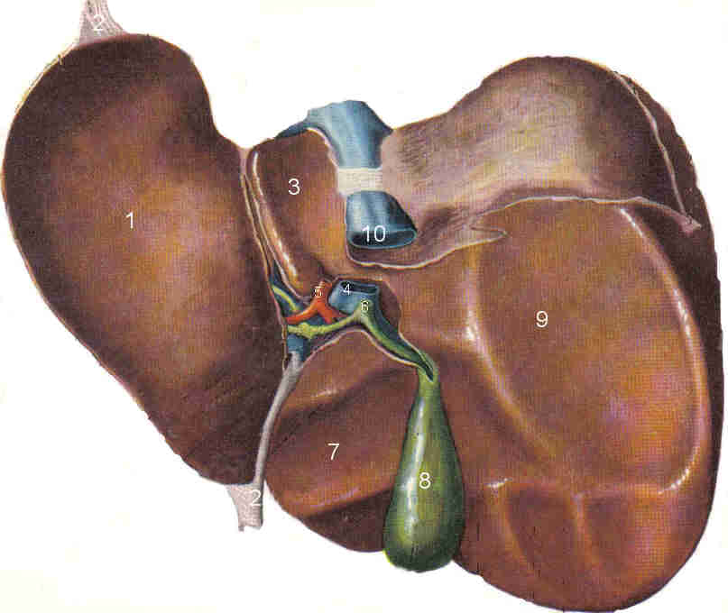
ღვიძლის ვისცერული ზედაპირი 1. ღვიძლის მარცხენა წილი; 2 ღვიძლის მრგვალი იოგი; 3. ღვიძლის კუდიანი წილი; 4. კარის ვენა; 5. ღვიძლის საკუთარი არტერია; 6. ღვიძლის საერთო სადინარი; 7. ღვიძლის კვადრატული წილი; 8. ნაღვლის ბუშტი; 9. ღვიძლის მარჯვენა წილი; 10. ქვედა ღრუ ვენა.

Slide 5
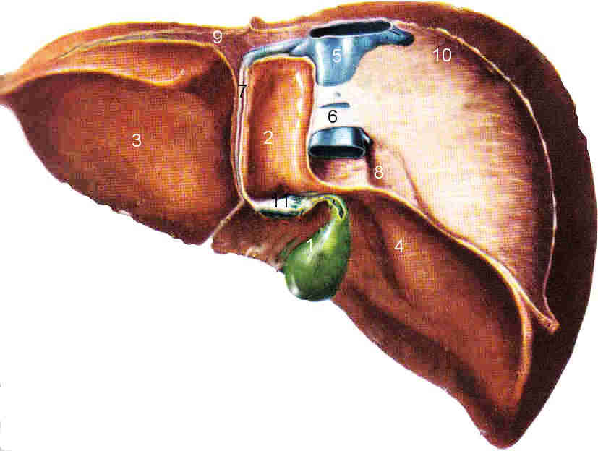
ღვიძლის უკანა ზედაპირი 1. ნაღვლის ბუშტი; 2. ღვიძლის კვადრატული წილი; 3. ღვიძლის მარცხენა წილი; 4. ღვიძლის მარჯვენა წილი; 5. ქვედა ღრუ ვენა; 6. ქვედა ღრუ ვენის იოგი; 7. ვენური იოგი; 8. თირკმელზედა ჯირკვლის ჩანაჭდევი; 9. ღვიძლის გვირგვინოვანი იოგი; 10. Pars posterior facies diaphragmatica; 11. კარის ვენა.

Slide 6
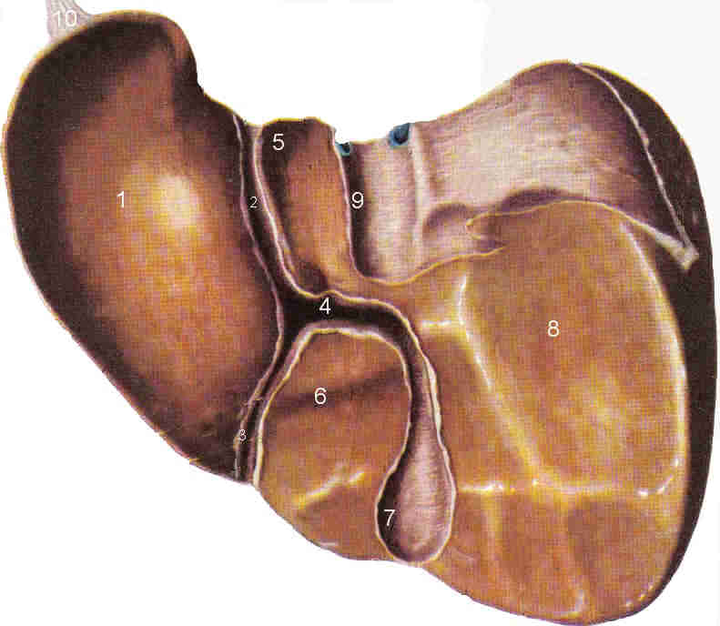
ღვიძლის ქვედა ზედაპირის ღარები და ფოსოები 1. Lobus sinister hepatic; 2. Fissura lig. ve­nosi; 3. Fissura lig. teretis; 4. Porta he­patic; 5. Lobus caudatus hepatic; 6. Lo­b­us qua­d­ratus hepatic; 7. Fossa ve­sicae felleae; 8. Lobus dexter hepatic; 9. Sulcus venae cavae; 10. Appendix fibrosa hepatic.

Slide 7
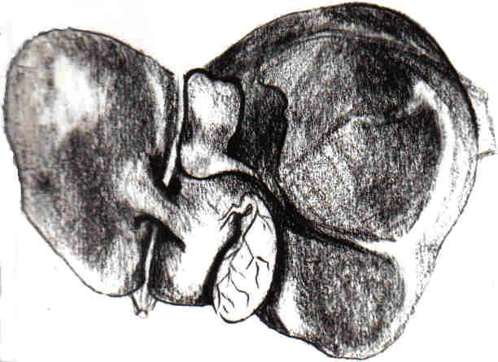
მრგვალი იოგის ღარი ნაწილობრივ დაფარული პარენქიმული ხიდაკებით

Slide 8
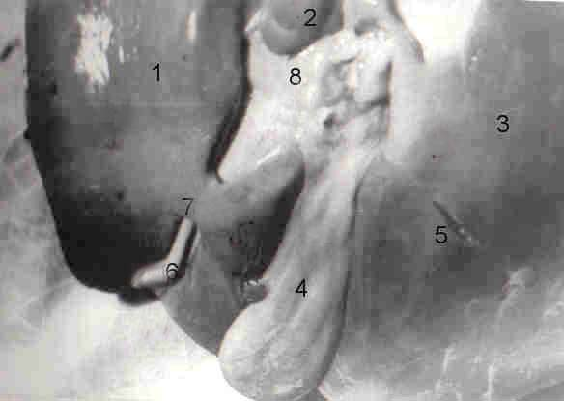
მრგვალი იოგის ღარი ნაწილობრივ დაფარული პარენქიმული ხიდაკით. 1. ღვიძლის მარცხენა წილი; 2. ღვიძლის კუდიანი წილი; 3. ღვიძლის მარჯვენა წილი; 4.ნაღვლის ბუშტი; 5. ღვიძლის კვადრატული წილი; 6. მრგვალი იოგი; 7. პარენქიმული ხიდაკი; 8. ღვიძლის კარი.

Slide 9
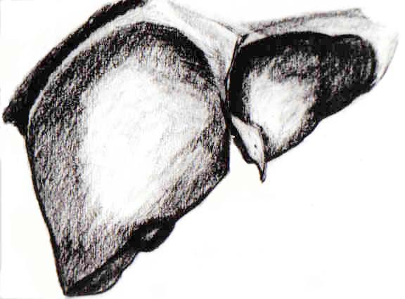
ღრმა მრგვალი იოგის ჩანაჭდევი (დიაფრაგმული ზედაპირი)

Slide 10
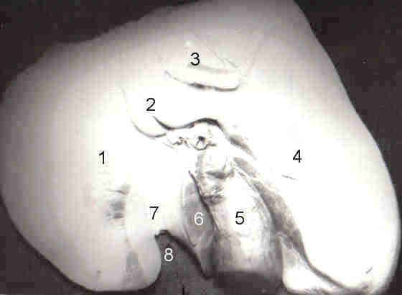
ღრმა მრგვალი იოგის ჩანაჭდევი (ვისცერული ზედაპირი) 1. ღრმა მრგვალი იოგის ჩანაჭდევი (ვისცერული ზედაპირი) მარცხენა წილი; 2. ღვიძლის კუდიანი წილი; 3. ქვედა ღრუ ვენის - ღვიძლის ნაწილი; 4. მარჯვენა წილი; 5. ნაღვლის ბუშტი; 6. ღვიძილს კვადრატული წილი; 7. მრგვალი იოგის ღარი; 8. მრგვალი იოგის ჩანაჭდევი.

Slide 11
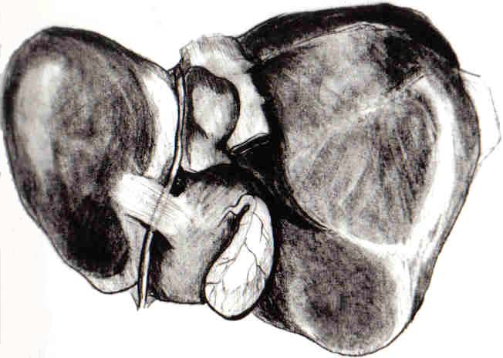
მრგვალი იოგის ღარის კიდეები დაკავშირებულია ერთმანეთთან შემაერთებელქსოვილოვანი ხიდაკებით

Slide 12
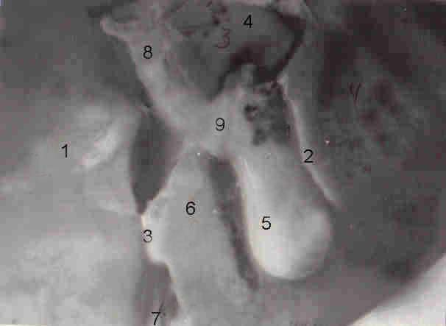
მრგვალი იოგის ღარის კიდეები დაკავშირებულია ერთმანეთთან შემაერთებელქსოვილოვანი ხიდაკით 1. მარცხენა წილი; 2. ვენური იოგი; 3. კუდიანი წილი; 4. მარჯვენა წილი; 5. ნაღვლის ბუშტი; 6. კვადრატული წილი; 7. მრგვალი იოგი; 8. შემაერთებელქსოვილოვანი ხიდაკი; 9. ღვიძლის კარი.

Slide 13
ღვიძლის მრგვალი იოგის ღარის ანატომიური ცვალებადობის ფორმები 1. თავისუფალი ღვიძლის მრგვალი იოგის ღარი; 2. ღვიძლის მრგვალი იოგის ღარი პარენქიმული ხიდაკით; 3. ღვიძლის მრგვალი იოგის ღარი შემაერთებელქსოვილოვანი ხიდაკით; 4. ღვიძლის მრგვალი იოგის ღარის ღრმა ჩანაჭდევი.

Slide 14
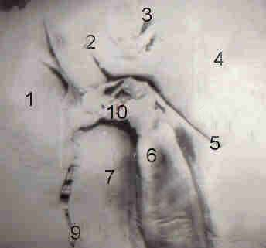
დამატებითი ღარი წარმოადგენს ღვიძლის განივი ღარის გაგრძელებას მარჯვნივ 1. მარცხენა წილი; 2. კუდიანი წილი; 3. ქვემო ღრუ ვენის ღვიძლის ნაწილი; 4. მარჯვენა წილი; 5. მარჯვენა დამატებითი ღარი; 6. ნაღვლის ბუშტი; 7. კვადრატული წილი; 8. მრგვალი იოგის ღარი; 9. მრგვალი იოგი; 10. ღვიძლის კარი.

Slide 15
ღვიძლის კარის ანატომიური ცვალებადობის ფორმები 1. ღვიძლის განიერი კარი; 2. ღვიძლის კარის გარდამავალი ფორმა (ტიპი 1); 3. ღვიძლის კარის გარდამავალი ფორმა (ტიპი 2); 4. ღვიძლის ვიწრო კარი.

Slide 16
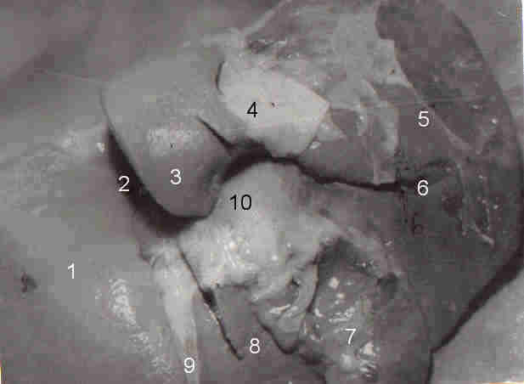
ღვიძლის განიერი კარი 1. მარცხენა წილი; 2. ვენური იოგის ღარი 3. კუდიანი წილი; 4. ქვემო ღრუ ვენის - ღვიძლის ნაწილი; 5. მარჯვენა წილი; 6. მარჯვენა დამატებითი ღარი; 7. ნაღვლის ბუშტი; 8. კვადრატული წილი; 9. მრგვალი იოგი; 10. ღვიძლ-თორმეტგოჯა იოგის - ღვიძლის ნაწილი.

Slide 17
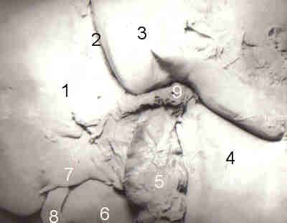
ღვიძლის ვიწრო კარი 1. მარცხენა წილი; 2. ვენური იოგის ღარი; 3. კუდიანი წილი; 4. მარჯვენა წილი; 5. ნაღვლის ბუშტი; 6. კვადრატული წილი; 7. პარენქიმული ხიდაკები; 8. მრგვალი იოგი; 9. ღვიძლ-თორმეტგოჯა იოგის - ღვიძლის ნაწილი.

Slide 18
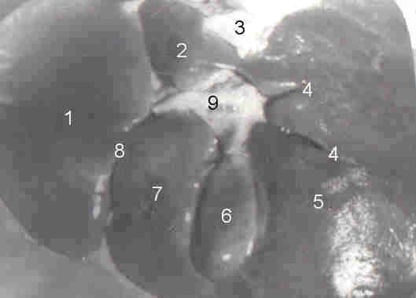
ღვიძლის კარის გარდამავალი ფორმა 1. მარცხენა წილი; 2. კუდიანი წილი; 3. ქვემო ღრუ ვენის - ღვიძლის ნაწილი; 4. მარჯვენა დამატებით ღარები; 5. მარჯვენა წილი; 6. ნაღვლის ბუშტი; 7. კვადრატული წილი; 8. პარენქიმული ხიდაკები; 9. ღვიძლ-თორმეტგოჯა იოგის - ღვიძლის ნაწილი.

Slide 19
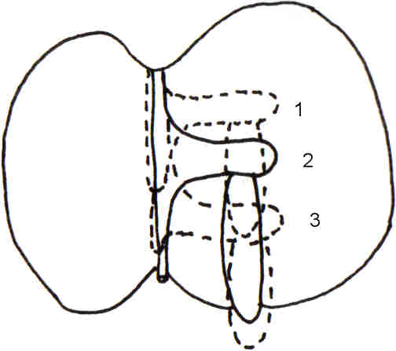
ღვიძლის კარის ვისცერულ ზედაპირზე მდებარეობის ცვალებადობის ფორმები 1. ღვიძლის უკან გადანაცვლებული კარი; 2. ღვიძლის კარი, გადანაცვლებული მისი ვისცერული ზედაპირის შუაში; 3. ღვიძლის წინ გადანაცვლებული კარი.

Slide 20
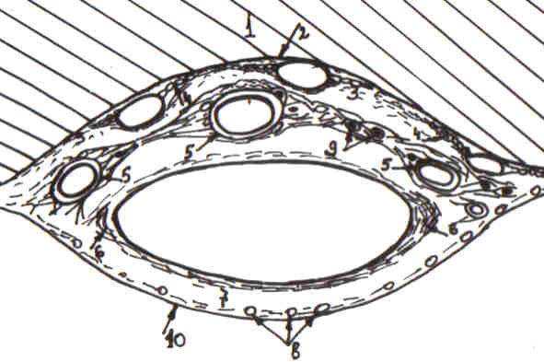
პარავაზალური და პარაბილიარულ შემაერთებელქსოვილოვან წარმონაქმნთა ურთიერთობა ღვიძლის კარის მიდამოში 1. ღვიძლის პარენქიმა; 2. კარის ფირფიტა; 3. პარაბილიარული შემაერთებელი ქსოვილი; 4. ლორწოვანი ნაღვლის ჯირკვლები; 5. არტერიის შემაერთებელქსოვილოვანი საფარველი; 6. კარის ვენის წილოვანი ტოტის შემაერთებელქსოვილოვანი საფარველი; 7. პერიტონეუმისქვეშა შრე; 8. ლიმფური ძარღვები; 9. ნერვები; 10. პერიტონეუმი

Slide 21
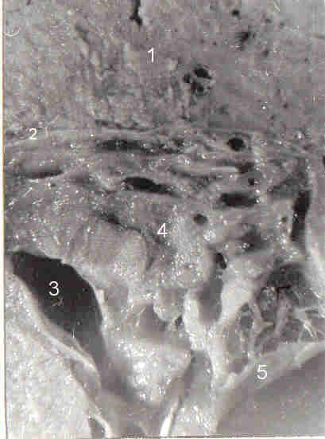
საგიტალური განაკვეთი ღვიძლის კარის მიდამოში. ფოტო ბინოკულარული მიკროსკოპიდან. ობიექტივი X 0.6, ოკულარი X 6 1. ღვიძლის პარენქიმა; 2. კარის ფირფიტა; 3. კარის ვენის წილოვანი ტოტი; 4. კარის მიდამოს ფაშარი შემაერთებელი ქსოვილი; 5. პერიტონეუმი.

Slide 22
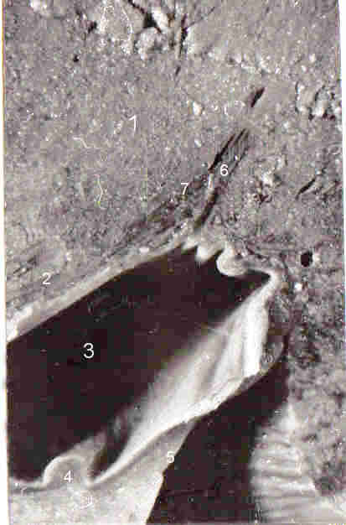
საგიტალური განაკვეთი ღვიძლის კარის მიდამოში კუდიანი წილის დონეზე. ფოტო ბინოკულარული მიკროსკოპიდან. ობიექტივი X 0.6, ოკულარი X 6 1. ღვიძლის პარენქიმა; 2. კარის ფირფიტა; 3. კარის ვენის წილოვანი ტოტი; 4. კარის მიდამოს ფაშარი შემაერთებელი ქსოვილი; 5. პერიტონეუმი; 6. კუდიანი წილის პორტული ტრაქტის სისხლძარღვთა ირგვლივი ბოჭკოვანი შემაერთებელი ქსოვილი.

Slide 23
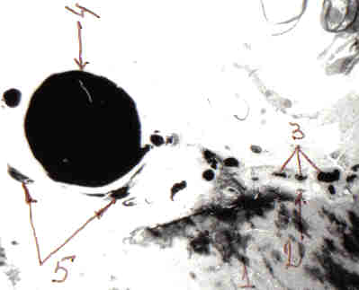
წილოვანი პორტული კომპლექსის ერთი უბანი. ტიშ-ჯელატინის ინექცია. ფოტო სინათლის მიკროსკოპიდან. გადიდება X 8 1. ღვიძლის პარენქიმა; 2. კარის ფირფიტა; 3. ნაღვლის ლორწოვანი ჯირკვლები კარის ფირფიტასა და პარაბილიარულ ქსოვილში; 4. წილოვანი ნაღვლის სადინარი; 5. წილოვანი ნაღვლის სადინარის ნაღვლის ლორწოვანი ჯირკვლები.

Slide 24
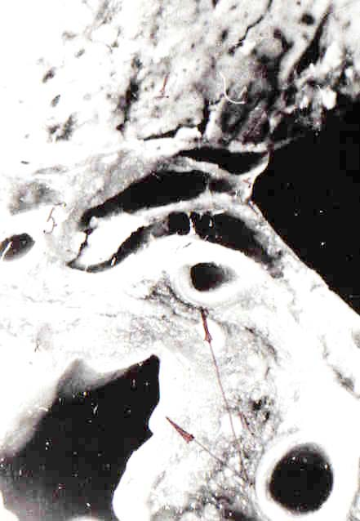
საგიტალური განაკვეთი ღვიძლის კარის მიდამოში მარჯვენა პორტული კომპლექსის დონეზე. ფოტო ბინოკულარული მიკროსკოპიდან. ობიექტივი X 0.6, ოკულარი X 6 1. ღვიძლის პარენქიმა; 2. კარის ფირფიტა; 3. პერიტონეუმი; 4. მარჯვენა პორტული კომპლექსის მილოვანი სტრუქტურები; 5. პარაბილიალური ქსოვილი; 6. ცხიმოვანი ქსოვილი; 7. შემაერთებელი ქსოვილის შრე, რომელიც პერიტონეუმისა და ბუშტის ფირფიტის დაშორების ადგილიდან გამოდის.

Slide 25
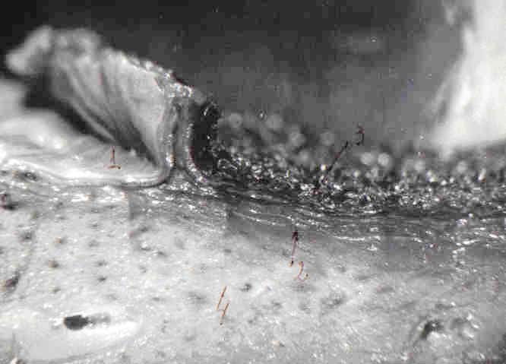
განივი განაკვეთი ნაღვლის ბუშტის სარეცელის მიდამოში. ფოტო ბინოკულარული მიკროსკოპიდან. ობიექტივი X 0.6, ოკულარი X 6 1. პერიტონეუმი; 2. ბუშტის ფირფიტა; 3. ნაღვლის ბუშტის კედელი; 4. ღვიძლის პარენქიმა.

Slide 26
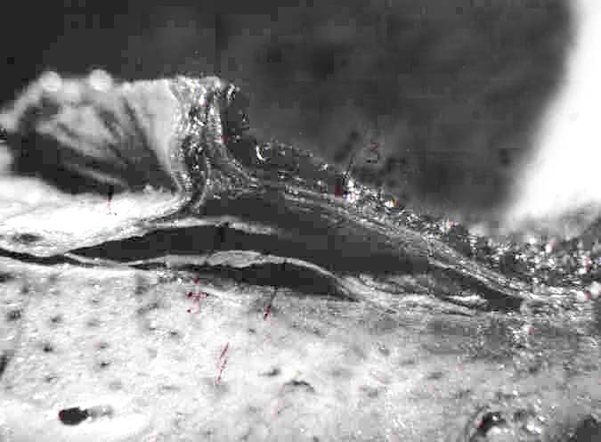
განივი განაკვეთი ნაღვლის ბუშტის სარეცელის მიდამოში. ფოტო ბინოკულარული მიკროსკოპიდან. ობიექტივი X 0.6, ოკულარი X 6 1. პერიტონეუმი; 2. ბუშტის ფირფიტა; 3. ნაღვლის ბუშტის კედელი; 4. ღვიძლის პარენქიმა; 5. შემაერთებელი ქსოვილის შრე, რომელიც პერიტონეუმისა და ბუშტის ფირფიტის დაშორების ადგილიდან გამოდის.

Slide 27
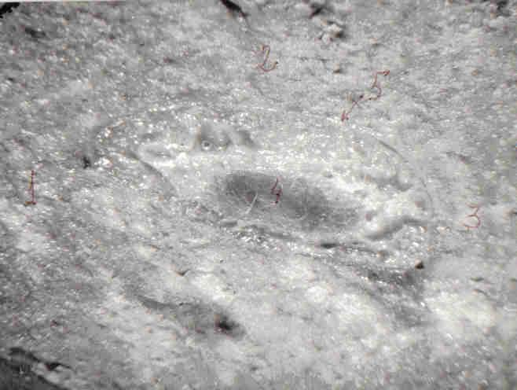
განივი განაკვეთი მრგვალი იოგის ღარის მიდამოში პარენქიმული ხიდაკების არსებობის პირობებში. ფოტო ბინოკულარული მიკროსკოპიდან. ობიექტივი X 0.6, ოკულარი X 6 1. ღვიძლის მარცხენა წილის პარენქიმა; 2. პარენქიმული ხიდაკი; 3. ღვიძლის მარჯვენა წილის პარენქიმა; 4. მრგვალი იოგი; 5. ჭიპის ფირფიტა.

Slide 28
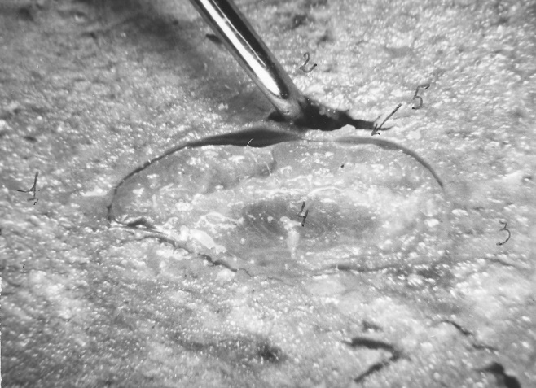
განივი განაკვეთი მრგვალი იოგის ღარის მიდამოში პარენქიმული ხიდაკის არსებობის პირობებში. ფოტო ბინოკულარული მიკროსკოპიდან. ობიექტივი X 0.6, ოკულარი X 6 1. ღვიძლის მარცხენა წილის პარენქიმა; 2. პარენქიმული ხიდაკი; 3. ღვიძლის მარჯვენა წილის პარენქიმა; 4. მრგვალი იოგი; 5 ჭიპის ფირფიტა.

Slide 29
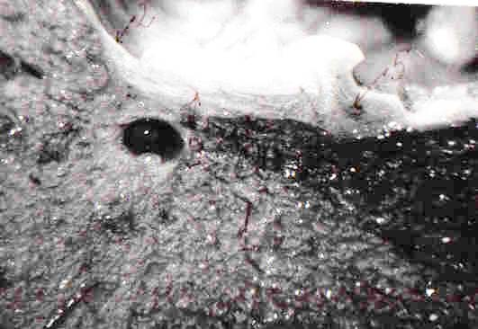
განივი განაკვეთი ვენური იოგის სარეცელის მიდამოში. ფოტო ბინოკულარული მიკროსკოპიდან. ობიექტივი X 0.6, ოკულარი X 6 1. ღვიძლის პარენქიმა; 2. პერიტონეუმი; 3. ცხიმოვანი ქსოვილი; 4. ვენური ფირფიტა; 5. ვენური იოგი.

Slide 30
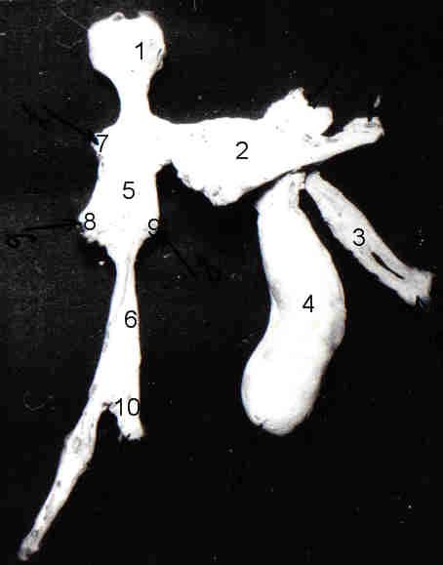
ღვიძლის კარისა და ნაღვლის ბუშტის ფოსოს შემაერთებელი ქსოვილი 1. ნაღვლის ბუშტი; 2. ბუშტის ფირფიტა; 3. მრგვალი იოგი; 4. მარჯვენა ლატერალური პორტული კომპლექსი; 5. მარჯვენა პარამედიანური პორტული კომპლექსი; 6. III სეგმენტის პორტული ტრაქტი; 7. II სეგმენტის პორტული ტრაქტი; 8. IV სეგმენტის პორტული ტრაქტი; 9. ვენური იოგის ღარში მდებარე შემაერთებელი ქსოვილი; 10. ღვიძლ-თორმეტგოჯა იოგის ღვიძლის ნაწილი.

Slide 31
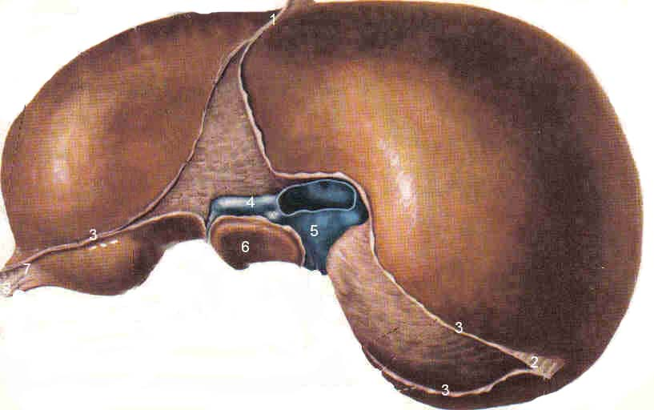
ღვიძლის პერიტონეუმით დაფარული ნაწილი 1. Lig. falciforme hepatic; 2 Lig. triangulare dextra; 3. Lig. coronarium hepatic; 4.Vv.hepaticae; 5. V. cava inferior; 6. Lobus caudatus; 7. Appendix fibrosa hepatic; 8. Lig. triangulare sinistra.

Slide 32
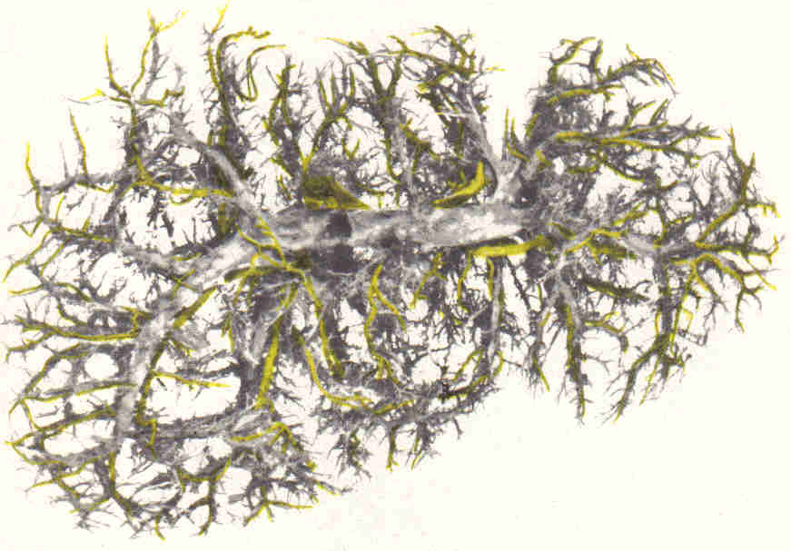
კარის ვენისა და ნაღვლის სადინრების ინტრაორგანული ტოტები კოროზიული პრეპარატი

Slide 33
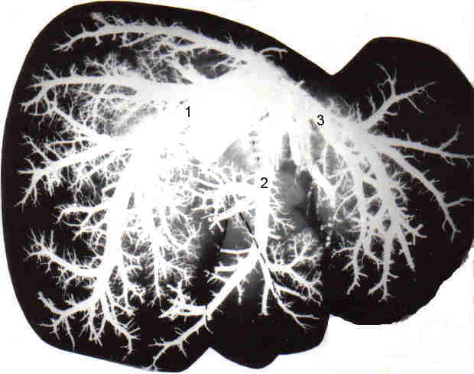
ღვიძლის 1 - მარჯვენა 2 - შუა და 3 - მარცხენა ვენები. იზოლირებული პრეპარატის რენტგენოკონტრასტული სურათი

Slide 34
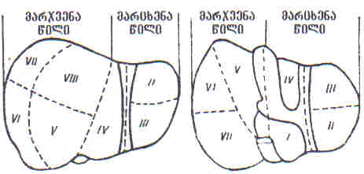
ღვიძლის სეგმენტები კუინოს სქემის მიხედვით: 1. შუასაძგიდისეული ზედაპირი და 2. ვისცერული ზედაპირი

Slide 35
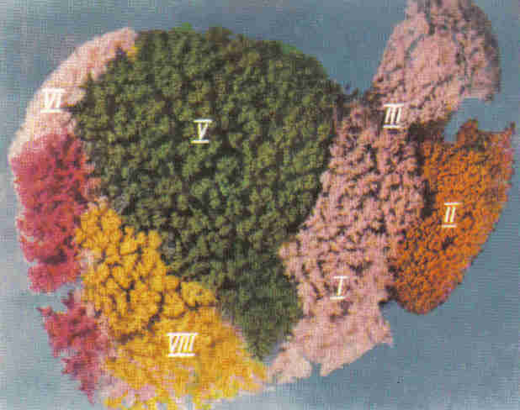
ღვიძლის სეგმენტები კუინოს სქემის მიხედვით. კოროზიული პრეპარატი. ღვიძლის დიაფრაგმისეული ზედაპირი.

Slide 36
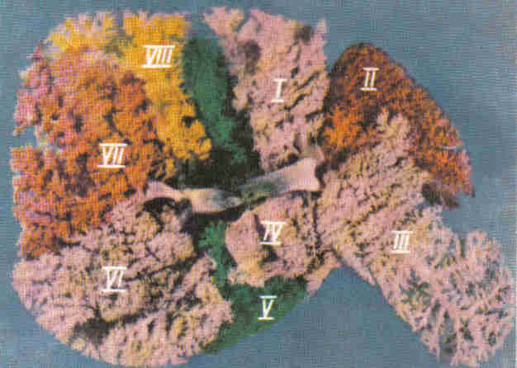
ღვიძლის სეგმენტები კუინოს სქემის მიხედვით. კოროზიული პრეპარატი. ღვიძლის ვისცერული ზედაპირი.

Slide 37
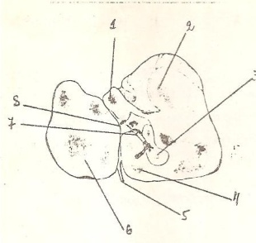
ტურნიკატის გატარება მარჯვენა წილოვანი პორტული ტრაქტის ზევით 1. კუდიანი წილი; 2. მარჯვენა წილი; 3. ნაღვლის ბუშტი; 4. კვადრატული წილი; 5. ღვიძლის მრგვალი იოგი; 6.ღვიძლის მარცხენა წილი; 7. ტურნიკეტი მაჯვენა წილოვანი პორტული ტრაქტის ირგვლივ; 8. მაჯვენა წილოვანი პორტული ტრაქტი.

Slide 38
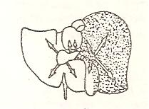
სისხლის მიმოქცევიდან გამოთიშული ღვიძლის მარჯვენა კლასიკური წილი და ნაღვლის ბუშტის ფოსოს მარჯვენა ნახევარი

Slide 39
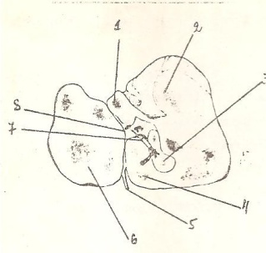
ტურნიკატის გატარება მარცხენა წილოვანი პორტული ტრაქტის ზევით 1. კუდიანი წილი; 2. მარჯვენა წილი; 3. ნაღვლის ბუშტი; 4. კვადრატული წილი; 5. ღვიძლის მრგვალი იოგი; 6.ღვიძლის მარცხენა წილი; 7. ტურნიკეტი მაცხენა წილოვანი პორტული ტრაქტის ირგვლივ; 8. მარცხენა წილოვანი პორტული ტრაქტი.

Slide 40
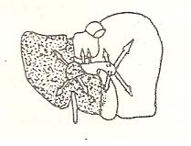
სისხლის მიმოქცევიდან გამოთიშული ღვიძლის მარცხენა კლასიკური წილი და კვადრატული წილი და ნაღვლის ბუშტის ფოსოს ნაწილი

